Slide 1
火車訂票系統
第一組 0451059 施廷叡 0451077 毛彥傑

Slide 2
動機
身為外地人，來高雄讀書回家常常是一件極其麻煩的事情，由於火車是我們常選的交通方式，且火車系統由於長久的維護，系統十分穩定，所以想藉由這機會來分析火車訂票系統。

Slide 3
目標
使用者以身份證號碼做為個人識別須提供訂票，查詢訂票紀錄，取消訂票，火車時刻查詢，電腦代碼查詢，等功能。

Slide 4
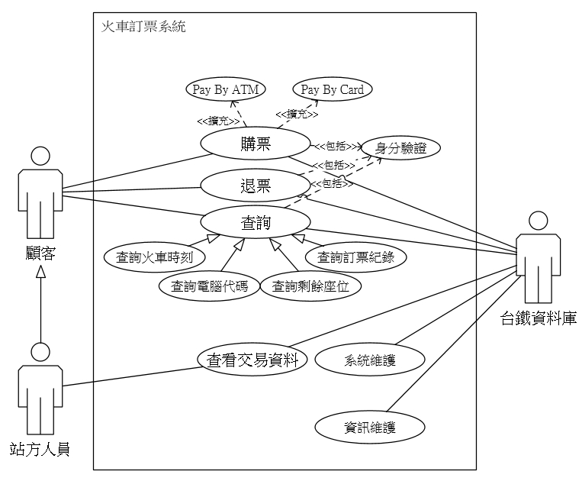
使用案例圖

Slide 5
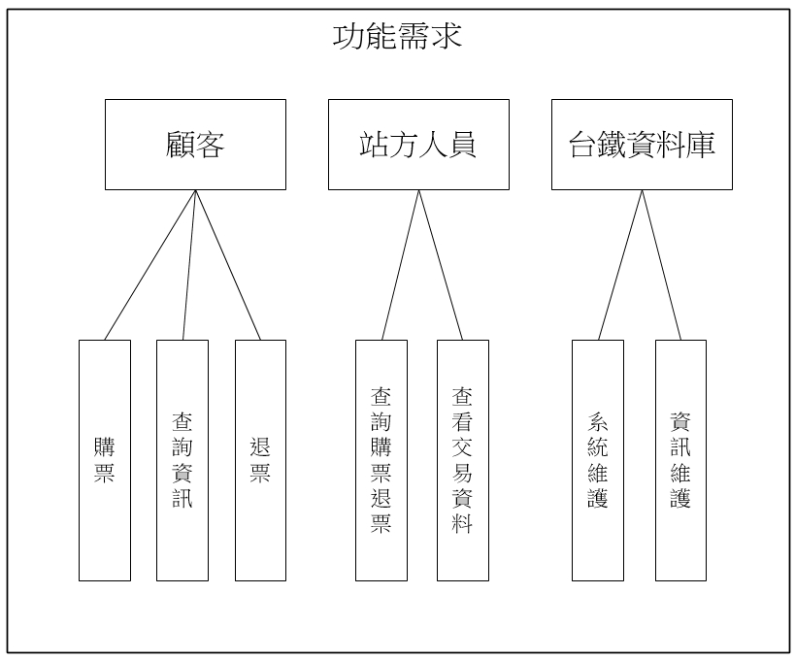
功能需求

Slide 6
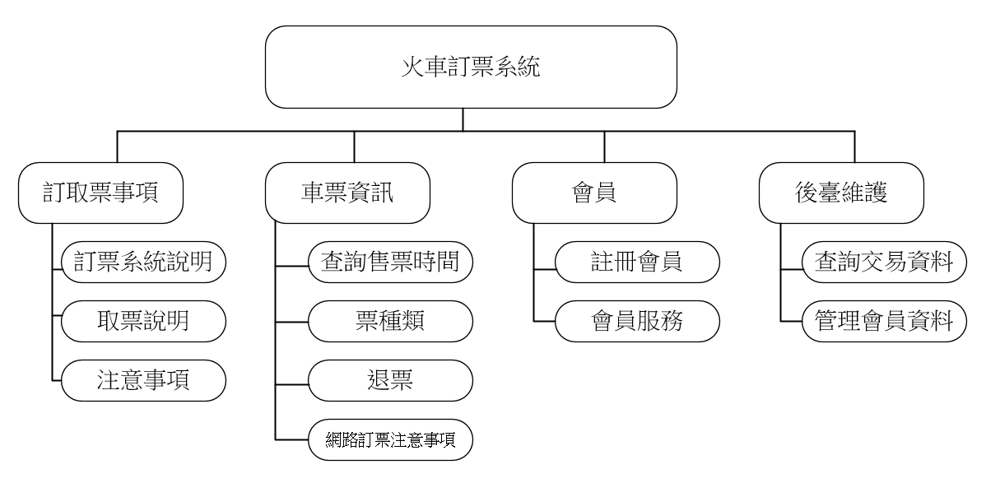
功能架構圖

Slide 7
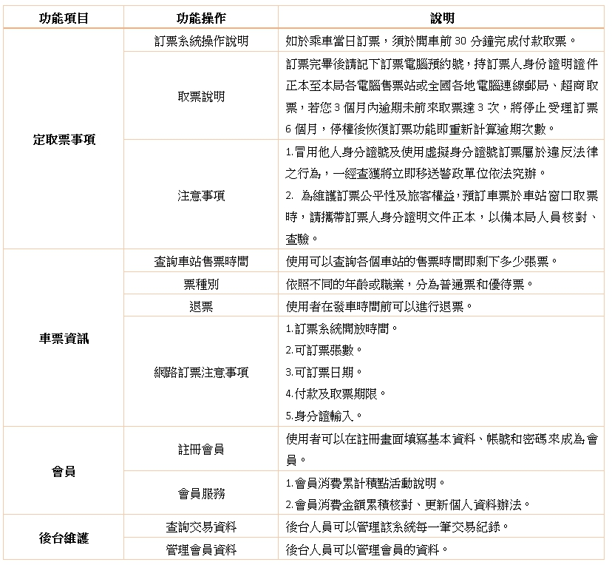

Slide 8
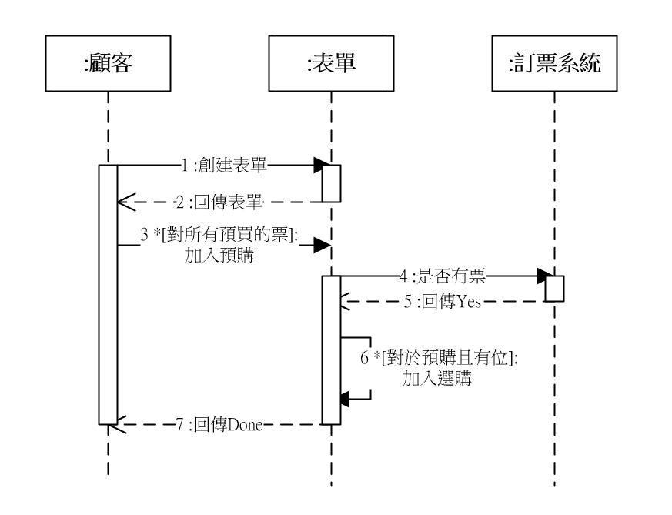
循序圖

Slide 9
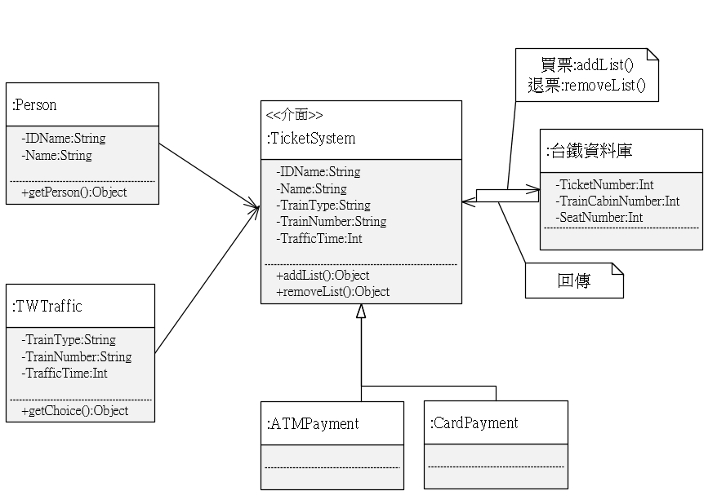
類別圖

Slide 10
THaNK You For Watching

